Slide 1
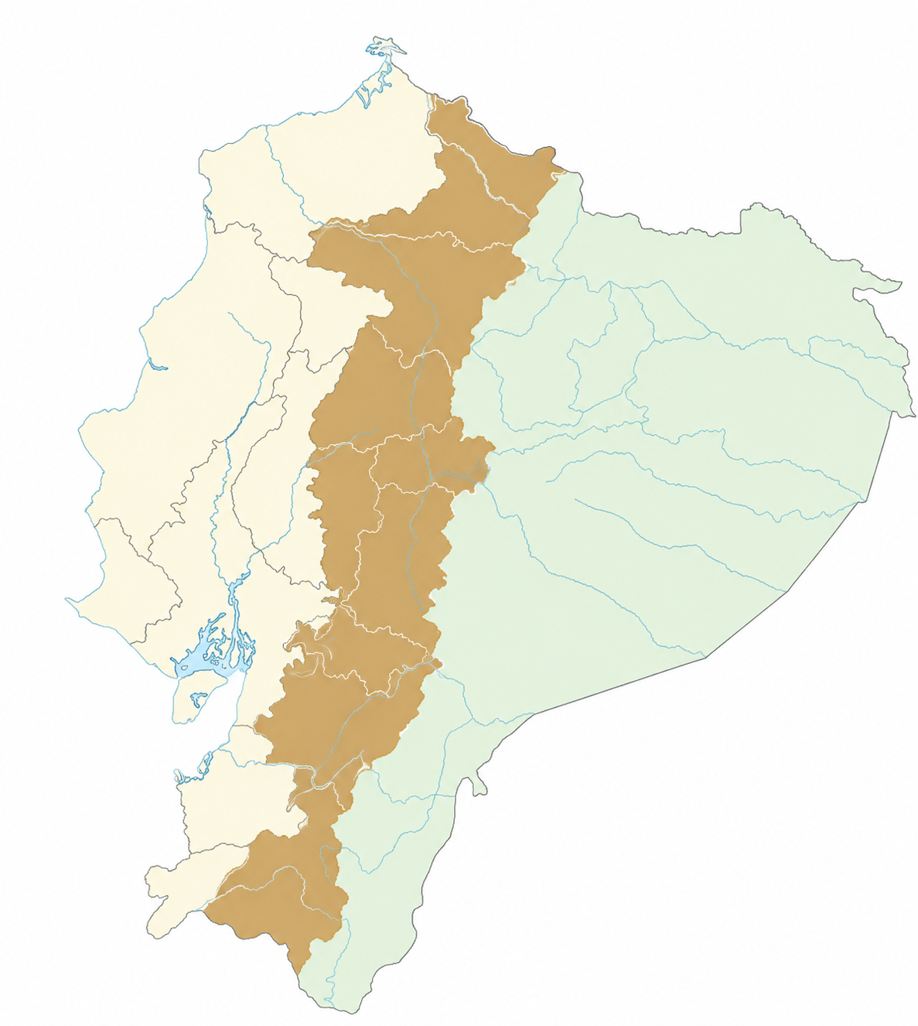
¿Cómo cambia la distribución del gasto de consumo de los hogares de la región Sierra a medida que aumenta su nivel de ingreso corriente per cápita?

Slide 2
ENIGHUR – Encuesta Nacional de Ingresos y Gasto
1
Población de estudio u objetivo: Las familias y personas que viven habitualmente en las viviendas del Ecuador, tanto en las zonas urbanas como rurales
Unidad de análisis: Se toma en cuenta al hogar para conocer sus ingresos y gastos, y a cada persona para saber su sexo y si recibe algún ingreso
Tamaño muestral nacional: Se estudiaron 35.398 hogares, en los que participaron 117.758 personas
Tamaño muestral del territorio asignado: Se estudiaron 17.049 hogares, con un total de 54.750 personas

Slide 3
2
Variables
Variables cualitativas:
Variables cuantitativas:
Variable A: Sexo del jefe del hogar
Opciones de respuesta: Hombre/Mujer
Variable B: Perceptor de Ingresos
Opciones de respuesta: Si/No
Variable A: Ingreso corriente per cápita
Soporte: Valores ≥ 0, en dolares mensuales
Variable B: Gasto corriente de consumo
Soporte: valores ≥ 0, en dólares (USD) mensuales

Slide 4
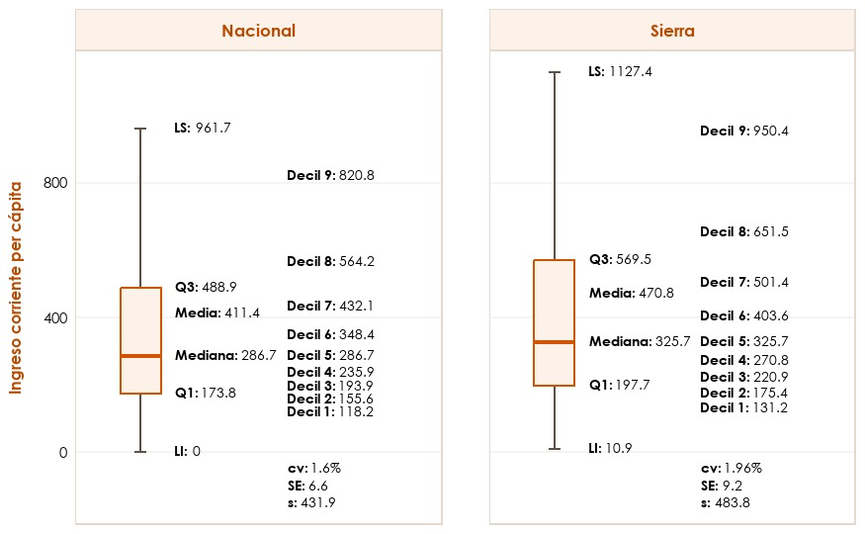
Ingreso Corriente Per Cápita de la región Sierra y el país
3
Análisis de datos

Slide 5
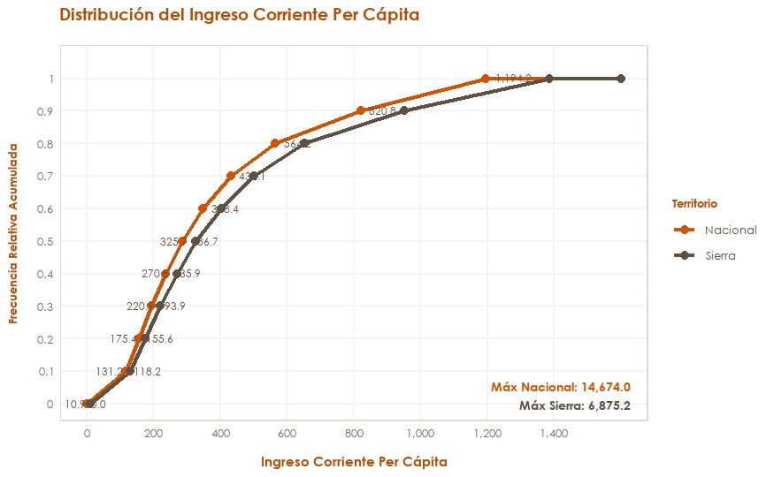
Ingreso Corriente Per Cápita de la región Sierra y el país

Slide 6
Análisis de Ingreso Corriente Per Cápita de la región Sierra y el país
El ingreso corriente per cápita promedio en la Sierra es de $470,80, mientras que el promedio nacional es de $411,36. Esto representa una diferencia de aproximadamente $59,44, por lo que el ingreso promedio de la Sierra es un 14,5 % mayor que el nacional. Además, la Sierra presenta una mayor variación en los ingresos y una mediana superior a la del país. Esto indica que, en general, las personas de los hogares analizados en la Sierra tienen ingresos per cápita más altos, aunque también existe una mayor diferencia entre los niveles de ingreso. En ambos casos, la distribución está sesgada hacia la derecha, lo que significa que algunos hogares con ingresos bastante altos hacen que el promedio aumente

Slide 7
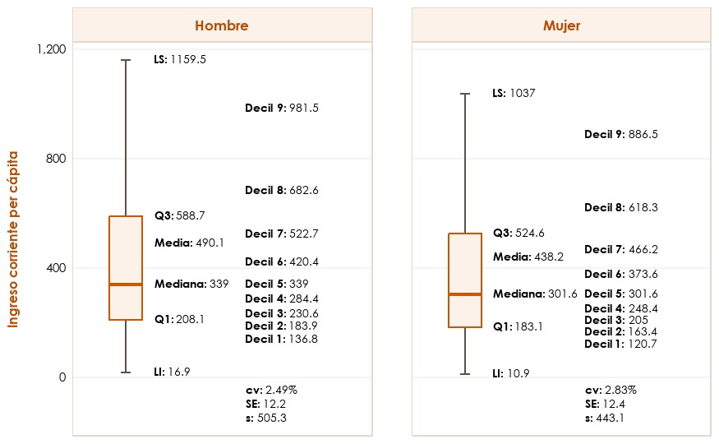
Ingreso Corriente Per Cápita de la región Sierra por sexo del representante del hogar

Slide 8
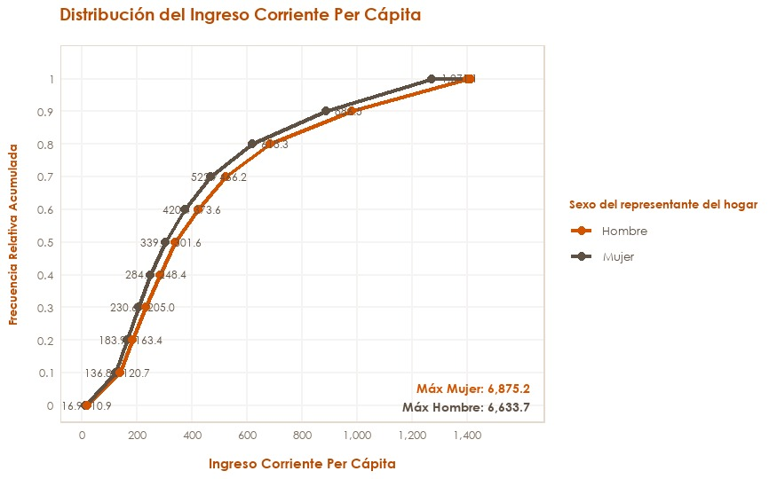
Ingreso Corriente Per Cápita de la región Sierra por sexo del representante del hogar

Slide 9
Análisis del Ingreso Corriente Per Cápita de la región Sierra por sexo del representante del hogar
En la Sierra, los hogares que tienen a un hombre como jefe presentan un ingreso corriente per cápita promedio de $490,13, mientras que en los hogares con jefatura femenina el promedio es de $438,24. Esto representa una diferencia de $51,89, es decir, aproximadamente un 11,8 % más en los hogares con jefatura masculina. Esta diferencia también se observa en la mediana y en los cuartiles, lo que indica que no se debe únicamente a algunos hogares con ingresos muy altos. En general, los hogares liderados por hombres presentan ingresos per cápita mayores que los liderados por mujeres. Además, en ambos grupos los ingresos tienen una distribución sesgada hacia la derecha, ya que el promedio es mayor que la mediana. Finalmente, en la muestra hay una mayor cantidad de hogares con jefatura masculina (10.681) que con jefatura femenina (6.368).

Slide 10
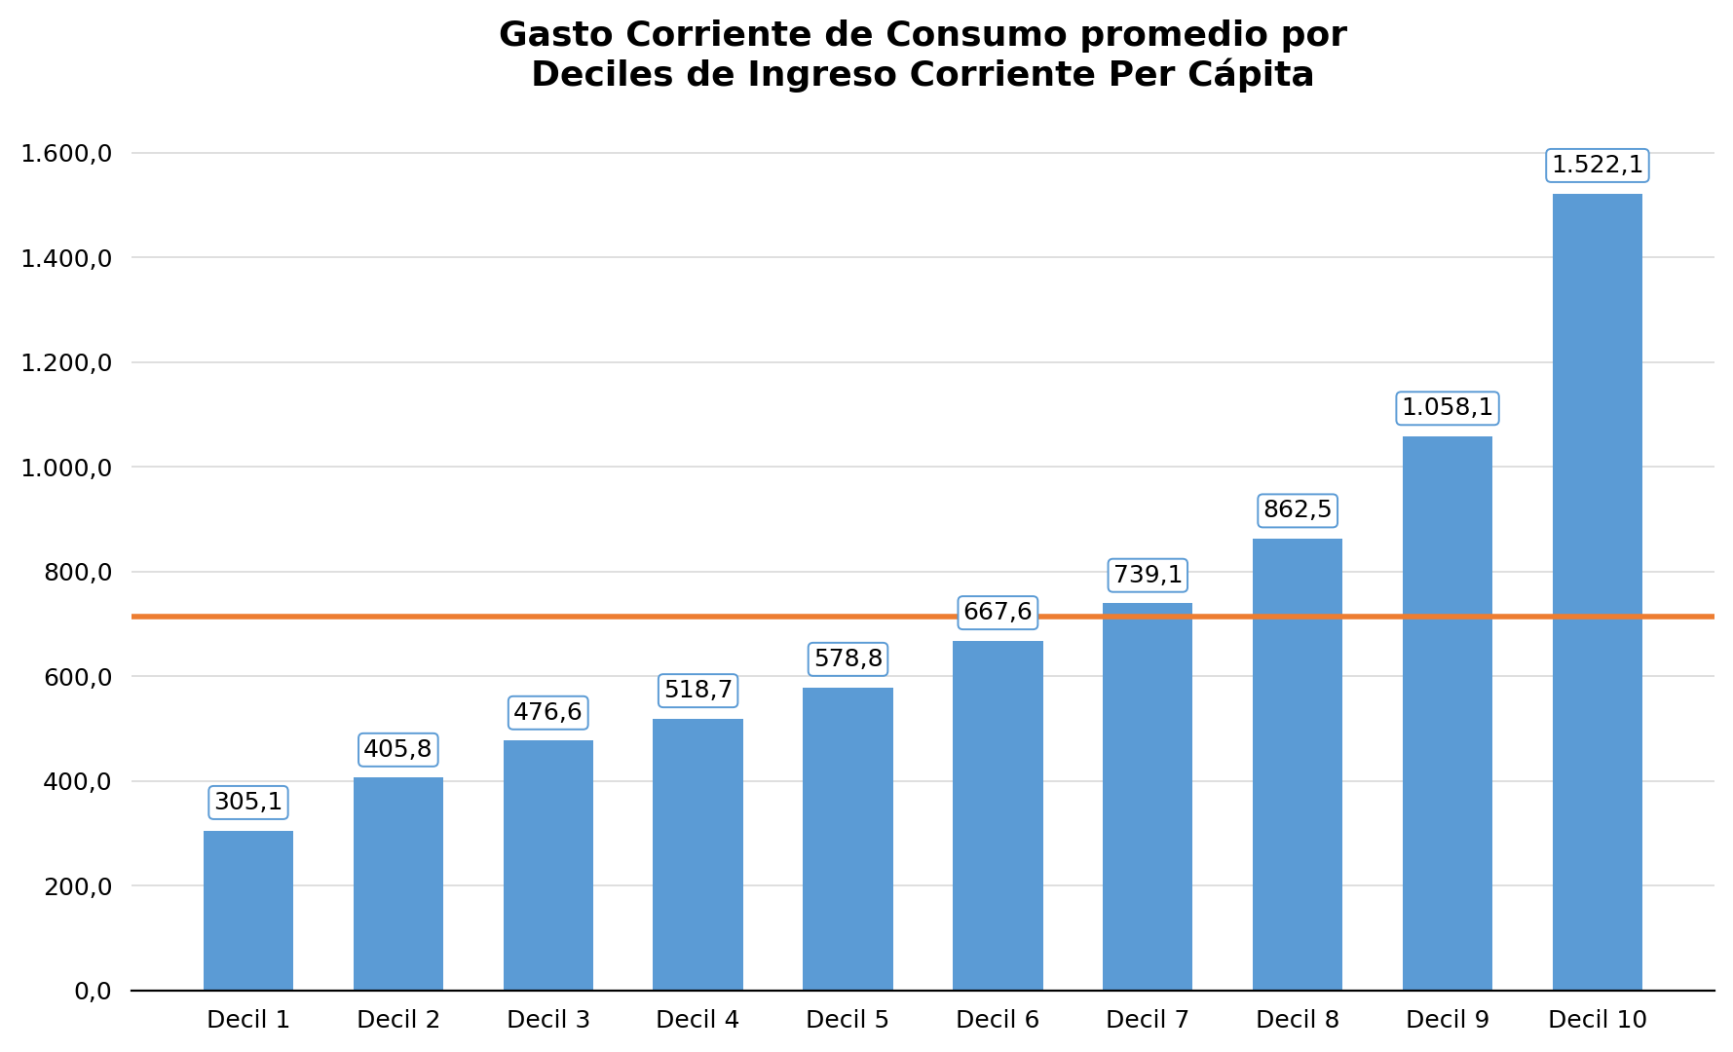
Región Sierra: Gasto Corriente de Consumo promedio por Deciles de Ingreso Corriente Per Cápita
Análisis
El gasto de consumo en la Sierra aumenta a medida que suben los ingresos. En el Decil 1 el gasto promedio es de $305,10, mientras que en el Decil 10 llega a $1.522,10, casi cinco veces más. Además, desde el Decil 6 el gasto supera el promedio regional de $713,40, mostrando que los hogares con mayores ingresos tienen una mayor capacidad de consumo.

Slide 11
¿Cómo cambian las prioridades de gasto en la Sierra? Porcentaje del Gasto Corriente de Consumo del Hogar por deciles de Ingreso Corriente Per Cápita, según divisiones de consumo.

Slide 12
¿Cómo cambian las prioridades de gasto en la Sierra? Porcentaje del Gasto Corriente de Consumo del Hogar por deciles de Ingreso Corriente Per Cápita, según divisiones de consumo.

Slide 13
¿Cómo cambian las prioridades de gasto en la Sierra? Porcentaje del Gasto Corriente de Consumo del Hogar por deciles de Ingreso Corriente per cápita, según divisiones de consumo.

Slide 14
Análisis: Gasto Corriente de Consumo del Hogar por deciles de Ingreso Corriente Per Cápita, según divisiones de consumo.
En la Sierra, las principales categorías de gasto son alimentos y bebidas no alcohólicas (17,9 %), transporte (14,1 %), vivienda, agua y electricidad (11,4 %) y restaurantes y alojamiento (9,4 %). Estas cuatro divisiones representan más de la mitad del gasto total de los hogares.
Al comparar los deciles, los alimentos pasan de $93,80 en el Decil 1 a $152,00 en el Decil 10, un aumento relativamente pequeño. Esto se relaciona con la Ley de Engel, ya que los alimentos son una necesidad básica y su peso disminuye en los hogares con mayores ingresos. En cambio, los servicios educativos aumentan de $2,90 a $148,90, y los seguros y servicios financieros de $1,60 a $50,70, mostrando una diferencia mucho mayor.
En general, los gastos básicos como alimentación y vivienda se mantienen más estables, mientras que educación, seguros, recreación y restaurantes aumentan con mayor fuerza a medida que crecen los ingresos. Esto refleja las diferencias en la capacidad de consumo entre los hogares

Slide 15
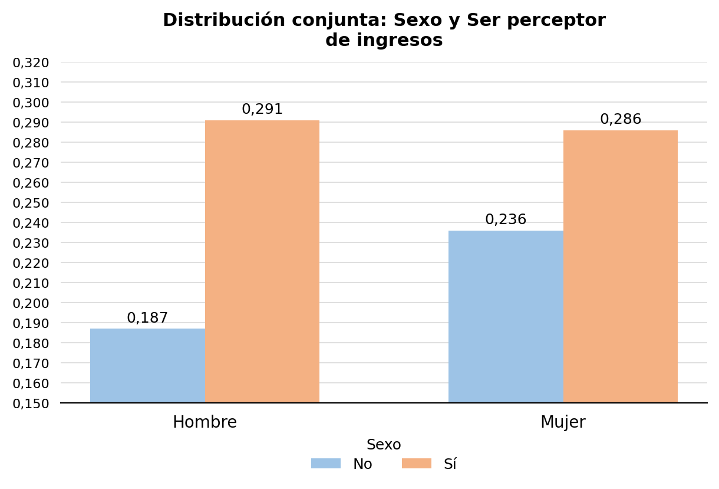
Análisis bivariado: Ser perceptor de ingresos y Sexo - Sierra
Tabla bivariada
Perceptor de ingresos | Sexo |  | Total general
 | Hombre | Mujer
No | 1,464,803 | 1,847,712 | 3,312,515
Sí | 2,279,999 | 2,239,887 | 4,519,886
Total general | 3,744,802 | 4,087,599 | 7,832,401
Distribución conjunta de probabilidad
Perceptor de ingresos | Sexo |  | Total general
 | Hombre | Mujer
No | 0.187 | 0.236 | 0.423
Sí | 0.291 | 0.286 | 0.577
Total general | 0.478 | 0.522 | 1.000

Slide 16
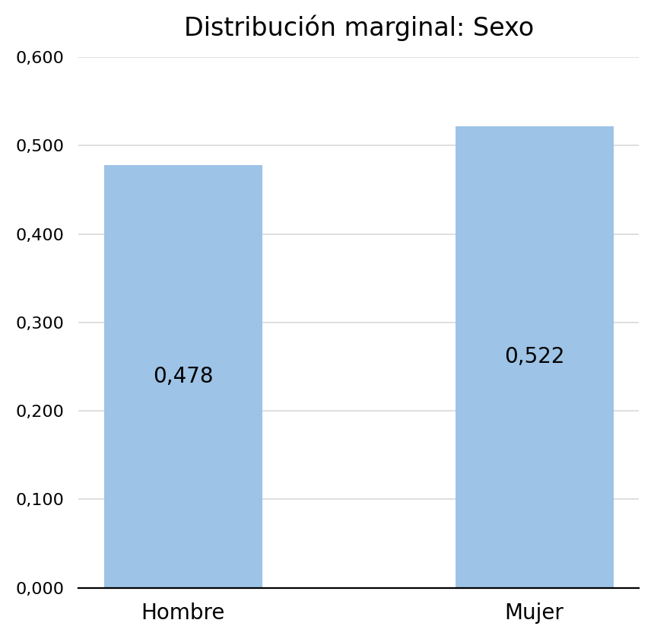
Distribuciones marginales
Sexo | n | p
Hombre | 3,744,802 | 0.478
Mujer | 4,087,599 | 0.522
Total general | 7,832,401 | 1.000
Perceptor de ingresos | n | p
No | 3,312,515 | 0.423
Sí | 4,519,886 | 0.577
Total general | 4,519,886 | 1,000

Slide 17
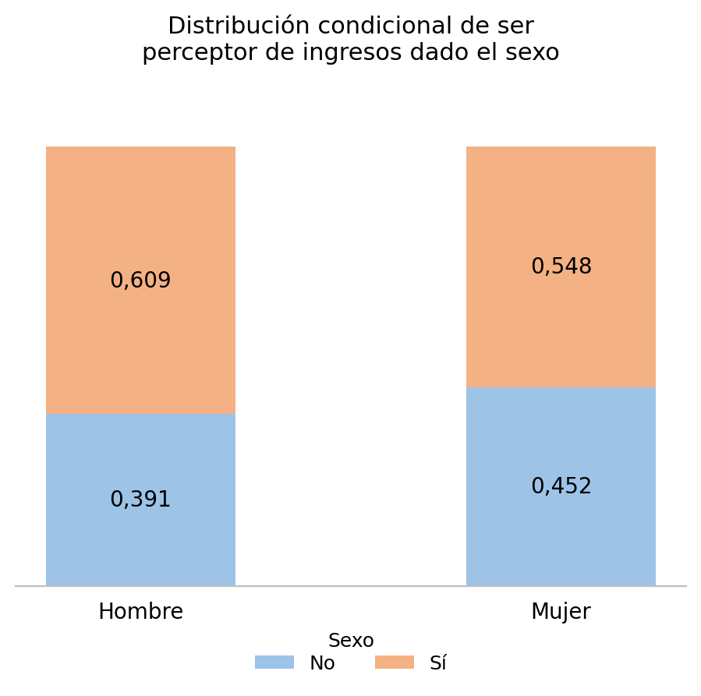
Distribución condicional de ser perceptor de ingresos dado el sexo
Perceptor de ingresos | Sexo
 | Hombre | Mujer
No | 0.391 | 0.452
Sí | 0.609 | 0.548
Total general | 1,000 | 1,000
Análisis:
Al comparar hombres y mujeres, se observa que en ambos grupos la mayoría recibe ingresos, aunque existe una diferencia entre ellos. En los hombres, el 60,9 % son perceptores de ingresos, mientras que en las mujeres el porcentaje es de 54,8 %. Esto representa una diferencia de 6,1 puntos porcentuales a favor de los hombres. En general, los datos muestran que ambos participan en la generación de ingresos del hogar, pero los hombres presentan una mayor proporción de perceptores, lo que evidencia una brecha de género en la región Sierra.

Slide 18
Pregunta de estudio:
4
¿Cómo cambia la distribución del gasto de consumo de los hogares de la región Sierra a medida que aumenta su nivel de ingresos?
Evidencia disponible:
Los gráficos muestran cómo se distribuye el gasto de consumo de los hogares según su nivel de ingreso. Los gastos en Alimentos bajan de 30,8 % a 10,0 % y en Vivienda de 17,0 % a 8,7 %. En cambio, aumentan Transporte (8,9 % → 16,2 %), Educación (1,0 % → 9,8 %) y Muebles (4,8 % → 9,8 %). En general, mientras aumentan los ingresos, disminuye la parte del gasto destinada a necesidades básicas y aumenta la destinada a otros bienes y servicios, lo que se relaciona con la Ley de Engel.

Slide 19
Información faltante para un análisis más completo:
¿Un análisis inferencial le permitiría determinar si los resultados obtenidos pueden extenderse a la población de estudio?
El análisis realizado hasta ahora es descriptivo, ya que se ha utilizado la información de la muestra para calcular medias, cuartiles, deciles y elaborar tablas y gráficos. Sin embargo, estos resultados no permiten saber con certeza si las diferencias encontradas, como el mayor ingreso en la Sierra o la mayor percepción de ingresos en los hombres, se presentan realmente en toda la población o si pueden deberse al azar de la muestra. Por eso, un análisis inferencial sería útil, ya que mediante intervalos de confianza y pruebas de hipótesis se podrían generalizar los resultados a la población, considerando un nivel de confianza y un margen de error.
¿Sería necesario formular hipótesis estadísticas para realizar un análisis inferencial?
Sí, es necesario plantear primero las hipótesis antes de realizar una prueba estadística. Se debe establecer una hipótesis nula (H₀) y una hipótesis alternativa (H₁). La H₀ representa que no existe una diferencia o relación significativa, mientras que la H₁ plantea que sí existe. A partir de estas hipótesis se puede determinar, mediante la prueba correspondiente, si los resultados encontrados son significativos o pueden deberse al azar.
¿Qué hipótesis nula y qué hipótesis alternativa formularía para responder la pregunta de estudio?
Comparación del ingreso según el sexo del jefe de hogar
H₀: No existe una diferencia significativa entre el ingreso promedio de los hogares con jefatura masculina y femenina en la Sierra.
H₁: Sí existe una diferencia significativa entre el ingreso promedio de los hogares con jefatura masculina y femenina en la Sierra.
Relación entre sexo y percepción de ingresos
H₀: El sexo de la persona y el hecho de recibir ingresos no tienen relación.
H₁: El sexo de la persona y el hecho de recibir ingresos sí tienen relación.

Slide 20
Conclusiones:
5
El ingreso corriente per cápita en la Sierra ($470,80) es mayor que el promedio nacional ($411,36), con una diferencia del 14,5 %. Sin embargo, en la Sierra también hay más diferencia entre los ingresos de los hogares, es decir, no todos tienen niveles de ingreso similares.
Se puede observar una diferencia en los ingresos según el sexo del jefe de hogar. Los hogares dirigidos por hombres tienen un ingreso promedio de $490,13, mientras que los dirigidos por mujeres tienen $438,24, lo que representa un 11,8 % más. Esta diferencia también se mantiene al comparar la mediana y los cuartiles.
El gasto de consumo aumenta a medida que aumentan los ingresos. Los hogares del Decil 10 gastan en promedio $1.522,10, mientras que los del Decil 1 gastan $305,10, es decir, casi cinco veces menos. Esto muestra que los hogares con mayores ingresos tienen una mayor capacidad para gastar.
La forma en que se distribuye el gasto también cambia según el nivel de ingresos. En los hogares con menores ingresos, una mayor parte del dinero se destina a necesidades básicas como alimentos y vivienda. En cambio, los hogares con mayores ingresos pueden gastar más en educación, transporte, seguros, muebles y recreación.
También existe una diferencia entre hombres y mujeres en la obtención de ingresos. El 60,9 % de los hombres son perceptores de ingresos, mientras que en las mujeres el porcentaje es de 54,8 %. Esto muestra que los hombres tienen una mayor participación en la generación de ingresos dentro del hogar. Sin embargo, estos resultados son descriptivos, por lo que sería necesario realizar pruebas estadísticas para comprobar si estas diferencias realmente son significativas en toda la población de la Sierra.

Slide 21
Alimentos que forman parte de la vida cotidiana de los hogares Distribución del Gasto Corriente de Consumo de los 10 principales productos alimenticios de consumo en el Ecuador, por deciles de Ingreso Corriente per cápita
Resultados a nivel nacional, pero en su proyecto con el territorio asignado
Gráfico opcional

Slide 22
Alimentos que forman parte de la vida cotidiana de los hogares Distribución del Gasto Corriente de Consumo de los 10 principales productos alimenticios de consumo en el Ecuador, por deciles de Ingreso Corriente per cápita
Gráfico opcional
Resultados a nivel nacional, pero en su proyecto con el territorio asignado

Slide 23
Alimentos que forman parte de la vida cotidiana de los hogares Distribución del Gasto Corriente de Consumo de los 10 principales productos alimenticios de consumo en el Ecuador, por deciles de Ingreso Corriente per cápita
Gráfico opcional
Resultados a nivel nacional, pero en su proyecto con el territorio asignado

Slide 24
Análisis: Gasto Corriente de consumo en el ranking de productos alimenticios por deciles de Ingreso Corriente Per Cápita.
Entre los diez principales productos alimenticios, el pollo entero se mantiene como el de mayor gasto en todos los deciles, aunque su participación dentro de estos productos baja de 22,0 % en el Decil 1 a 19,8 % en el Decil 10.
El arroz blanco pierde peso de forma marcada, pasando del segundo lugar (13,9 %) al cuarto (9,9 %), mientras que la carne de res sin hueso y con hueso ganan participación (de 13,6 % a 16,1 % y de 10,0 % a 12,2 %, respectivamente), lo que refleja un cambio hacia proteínas de mayor costo a medida que aumenta el ingreso.
El agua purificada personal es el producto con mayor crecimiento relativo: su gasto casi se duplica ($3,94 a $7,88) y su participación sube de 3,5 % a 5,5 %. En conjunto, el gasto en estos diez productos aumenta de $113,14 a $144,43 (27,7 %), un incremento mucho menor que el del gasto total de consumo, lo que confirma la Ley de Engel: el gasto en alimentos básicos crece más lento que el ingreso, aunque su composición se orienta hacia productos de mayor valor.
Opcional

